Slide 1
Mögliche radiologische Auswirkungen eines Versagens des Reaktordruckbehälters des KKW Tihange 2
Studie des Instituts für Sicherheits- und Risikowissenschaften (ISR) Wien
Autoren: N. Arnold, K. Gufler, S. Sholly, N. Müllner
Institute of Security/Safety- and Risk Sciences, University of Natural Resources and Life Sciences, Vienna, April 2016 (original English version)

Slide 2
Zielsetzung der Studie:
Welche radiologischen Auswirkungen kann ein Versagen des Reaktordruckbehälters von Tihange 2 auf die Region Aachen haben?
Die Studie enthält keine Aussage darüber, wie wahrscheinlich ein Versagen des Reaktordruckbehälters von Tihange 2 ist.

Slide 3
Höhe der radioaktiven Belastung bei einem Unfall ist abhängig von:
„Quellterm“: Art und Menge von radioaktiven Stoffen, die aus dem Reaktordruckbehälter entweichen können (Gase, Flüssigkeiten, feste Stoffe; Art der Nuklide)
Freisetzung: Art und Weise, auf welchen Wegen und in welchen Zeiträumen die radioaktiven Stoffe aus dem Reaktor entweichen (explosionsartig oder stetig; mit Brand oder ohne Brand…. )
Ausbreitung: Art und Weise, wie sich die radioaktiven Stoffe auf Grund der meteorologischen Situation in der Umgebung verteilen; Entfernung, Wetterverhältnisse, Bodenbeschaffenheit

Slide 4
Wesentlicher Inhalt der Studie:
Exposition der Betroffenen: zu welcher Strahlenwirkung kommt es, mit wieviel Millisievert werden die Menschen in den Regionen belastet, wenn es zu einem Unfall kommt ?
Wahrscheinlichkeit der Betroffenheit: wie wahrscheinlich ist es, dass die Region von stärkeren Strahlenbelastungen betroffen wird, wenn es zu einen Unfall kommt ?
Berechnung der Verbreitung der Radioaktivität aufgrund von Daten aus 3000 realen verschiedenen Wettersituationen mit „Flex Risk“

Slide 5
Beurteilungsgrundlagen für Strahlenbelastungen
Wie werden die Strahlenbelastungen abgeschätzt?
Bei welcher Strahlenbelastung muss etwas getan werden?

Slide 6
Richtgrößen für Katastrophenschutzmaßnahmen
7 Tage Dosis:
Vorausberechnete Strahlendosis, die man in 7 Tagen durch äußere Bestrahlung und Inhalation erhalten würde – einschließlich der inneren Folgestrahlung aus eingelagerten radioaktiven Stoffen
Lebenszeitdosis:
Vorausberechnete Strahlendosis über die ganze Lebenszeit gemessen als Summe von äußerer und innerer Bestrahlung (Inhalation; Ingestion)

Slide 7
Bewertungsgrößen für die radioaktive Belastung
Grundgröße: „Dosis“, gemessen durch die Maßeinheit „Sievert“
Zugelassene Grenzbelastung für einen Menschen (allg. Bevölkerung) aus dem normalen Betrieb von Anlagen:
1 Millisievert (mSv) / Jahr
Zugelassene Grenzbelastung für einen kerntechnischen Störfall in Deutschland:
50 Millisievert (mSv) Lebenszeitdosis
Grenzdosis (Richtwert) für Evakuierung:
100 Millisievert (mSv) 7-Tage Dosis
Grenzdosis (Richtwert) für Umsiedlung:
100 Millisievert (mSv) Jahresdosis im ersten Jahr

Slide 8
Wichtige Eingreifrichtwerte für Maßnahmen
Mögliche Strahlenbelastung wird ausgerechnet, bevor sie eintritt und verglichen mit den Werten, bei denen man etwas tun müsste:
Maßnahmen (hier als Beispiel) dann, wenn folgende Werte voraussichtlich überschritten werden:
10 mSv in 7 Tagen: Aufenthalt in Gebäuden
50 mSv in 7 Tagen: Jodtabletten bei Kindern < 18, Schwangere
250 mSv in 7 tagen: Jodtabletten Erwachsene 18 – 45 Jahre
100 mSv in 7 Tagen: Evakuierung

Slide 9
Definitionen der Strahlenschutzkommisson
Eingreifrichtwert für „Evakuierung“:
100 mSv als Summe aus effektiver Dosis durch äußere Exposition in sieben Tagen und effektiver Folgedosis durch die in diesem Zeitraum inhalierten Radionuklide.
Eingreifrichtwert für die „Einnahme von Iodtabletten“:
50 mSv Schilddrüsendosis (Organfolgedosis) bei Kindern und Jugendlichen unter 18 Jahren sowie Schwangeren und von 250 mSv bei Personen ab 18 Jahren bis 45 Jahren durch das im Zeitraum von sieben Tagen inhalierte Radioiod.
Eingreifrichtwert für die Maßnahme „Aufenthalt in Gebäuden“:
10 mSv als Summe aus effektiver Dosis durch äußere Exposition in sieben Tagen und effektiver Folgedosis durch die in diesem Zeitraum inhalierten Radionuklide.
Empfehlung der Strahlenschutzkommission vom 13./14. Februar 2014

Slide 10
Ergebnisse: Die Studie beantwortet – wie dargestellt - im Rahmen der gemachten Annahmen - folgende Fragen:
1. Mit welcher Wahrscheinlichkeit würde in der Region der für den Normalbetrieb von Anlagen von Anlagen geltende Wert von 1mSv mehr als dreifach überschritten?

Slide 11
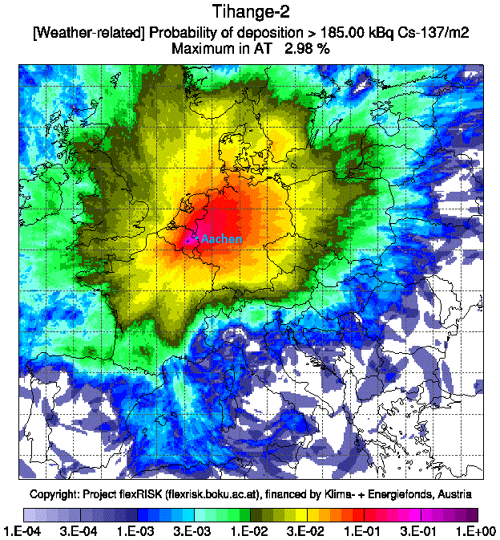
Wahrscheinlichkeitskarte
basiert auf 3000 repräsentativen Wettersituationen
Wetterbedingte Wahrscheinlichkeit für eine
Kontamination > 185 kBq Cs-137
~ 30% Wahrscheinlichkeit für Strahlenbelastung größer als 3 Millisievert
Düsseldorf:
Wetterbedingte Wahrscheinlichkeit ~ 10%
Wetterbedingte Wahrscheinlichkeit ~ 3%
Anmerkung – 185 kBq/m2 entsprechen etwa einer Jahresdosis von 3 mSv (1m Höhe)
0.01% 0.03% 0.1% 0.3% 1% 3% 10% 30% 100%

Slide 12
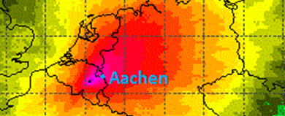
Bremen
Hannover
Amsterdam
Dortmund
Antwerpen
Düsseldorf
Maastricht
Köln
Brüssel
ca. 200 km
Frankfurt am Main
Luxemburg

Slide 13
Ergebnisse: 2. Mit welcher Wahrscheinlichkeit wird die Region Aachen bei einem Versagen des Reaktordruckbehälters im Kernkraftwerk Tihange 2 von einem radioaktiven Fallout betroffen, der in Tschernobyl zur langfristigen Umsiedelung führte?

Slide 14
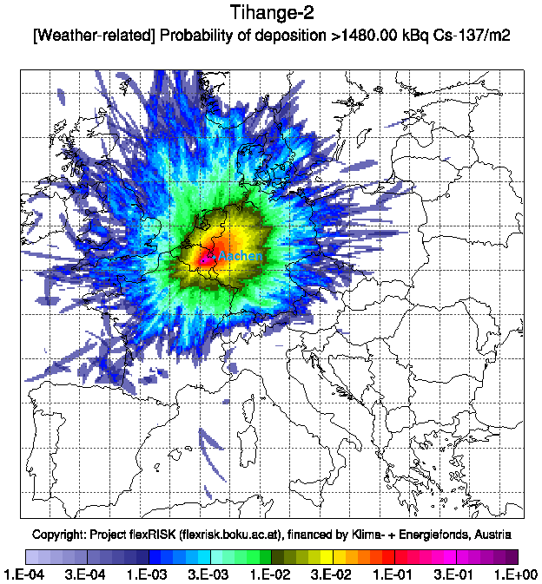
Wetterbedingte Wahrscheinlichkeit
Für eine Kontamination > 1480 kBq Cs-137
~ 10%
Wenn der RDB in
Tihange 2 versagt, wird die Region
Aachen mit einer
Wahrscheinlichkeit von 10 % langfristig unbewohnbar
Wetterbedingte Wahrscheinlichkeit ~ 0.01%
0,01 % 0,1 % 1 % 10 % 100 % 1%

Slide 15
Ergebnisse
3. Welche radioaktiven Belastungen können bei ungünstigen Wetterlagen in der Region Aachen auftreten?

Slide 16
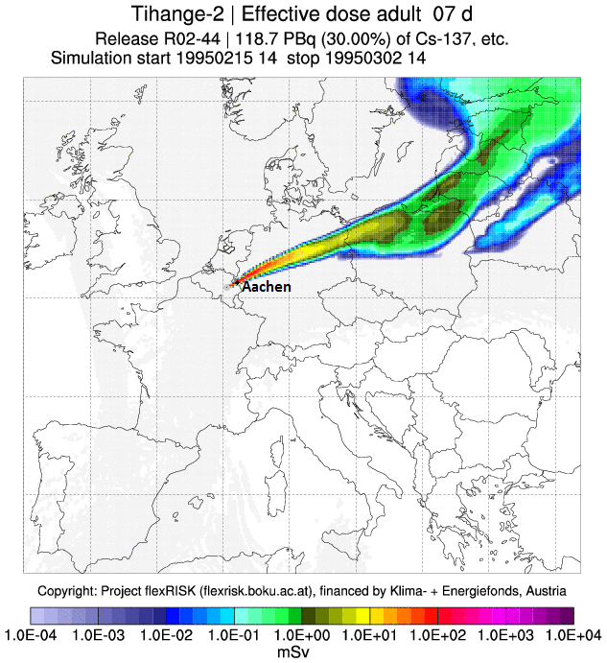
Ungünstige reale meteorologischer Situation an einem Wintertag
Simulation für 24h
7-Tage Dosis: größer als 100 mSv
Richtwert für kurzfristige Evakuierung überschritten
0,01 0,1 1 10 100 [mSv]

Slide 17
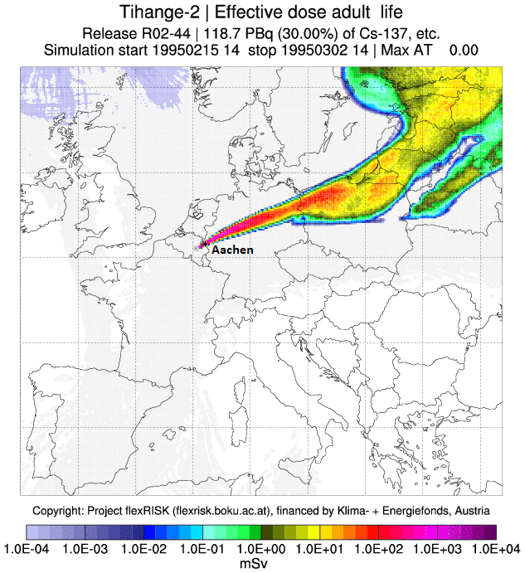
Lebenszeitdosis bis zu
1000 mSv
Störfall-Grenzwert für deutscher KKW bis zu 20-fach überschritten
Das heißt: wenn solch ein Fall nicht praktisch ausgeschlossen ist, muss Anlage stillgelegt werden
1 10 100 1000 [mSv]

Slide 18
Weitere Ergebnisse und Zusammenfassung :
Die GroßRegion Aachen liegt auf Grund der meteorologischen Verhältnisse bei einer radioaktiven Freisetzung in Tihange im großräumigen Hauptbelastungsgebiet
Strahlenbelastungen für die GroßRegion Aachen wären bei ungünstiger Wetterlage vergleichbar mit Strahlenbelastungen innerhalb der 20 km Sperrzone von Fukushima
Bei einem Störfall in Tihange mit einem anschließenden Versagen des Reaktordruckbehälters kann der Fall eintreten, dass die Region Aachen unbewohnbar wird.

Slide 19
Folgen für den Katastrophenschutz:
Bei einem Versagen des Reaktordruckbehälters in Tihange 2 ist die voraussichtliche Vorwarnzeit so kurz, dass eine rechtzeitige Evakuierung vor dem Eintreffen der radioaktiven Wolke praktisch als ausgeschlossen erscheint.

